Slide 1
SIMULACIJA RAČUNALNIH MREŽA
PROFIL
Cisco Packet Tracer
Autori:
Stiven Šijak, Darko Krznar, Dragan Lukić, Miodrag Maksimović

Slide 2
Sadržaj
Uvod
Osnovno o računalnim mrežama i podjela
Mrežni hardver
Klase mreža i subnetiranje
Rad u Cisco Packet Tracer-u
simulacija slanje e-maila i komunikacija sa mail serverom,
prijenos podataka u mreži i komunikacija,
najvažnije naredbe za ftp server,
prikazati princip rada i komunikaciju sa web serverom,
polaznici - izraditi određenu mrežnu simulaciju i testirati ju.

Slide 3
Što je Cisco Packet Tracer?
alat za simulaciju računalnih mreža
može se izvesti simulacija iste u stvarnom vremenu, pokazati kretanje računalnih paketa, izračunati i izmjeriti razne interferencije u mreži te prikazati komunikacija između računala korisnika i servera.
dizajniranje većih i kompleksnijih mreža prije same praktične primjene u realnom okruženju (eksperimentiranje s ponašanjem mreže )
baziran je na „Cisco“ mrežnim uređajima i korisnicima omogućuje simuliranje konfiguracije Cisco mrežnih uređaja (usmjerivača, preklopnika,…) i stvaranje mrežnih topologija
razvila ga je tvrtka Cisco Systems i besplatan je za korištenje
dio je Cisco edukacijske mrežne akademije (Cisco Certified Network Associate Routing & Switching - CCNA)
Notes:
Mrežna topologija definira više različitih kategorija po kojima možemo utvrditi sastavne dijelove i način rada računalne mreže. Na osnovu tih kategorija možemo npr., razložiti mreže na manje sastavne dijelove i napraviti raspored (tlocrt) tih elemenata. Isto tako možemo opisati način pristupa tih manjih dijelova cijeloj mreži. Najčešća podjela mrežne topologije se odnosi na fizičku topologiju i logičku topologiju.

Slide 4
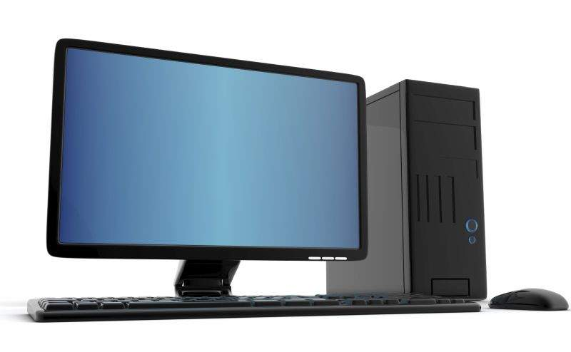
Što je računalna mreža?
skup povezanih računala koja mogu međusobno komunicirati u cilju razmjene podataka preko nekog medija za prijenos podataka.
vrste prijenosnih kanala su:
žični kanal (bakreni vodiči, optički kabeli)
bežični kanal (prostor)
komunikacijski kanal
10101000111010

Slide 5
Pogled u prošlost
U kojem smjeru teče razvoj računala?
računala su sve manja
sve brža
sve većih memorijskih kapaciteta.
Što bitno razlikuje današnji informatički svijet od onoga ranije?
opća umreženost računala

Slide 6
Razlozi umrežavanja
brzi prijenos podataka s jednog računala na drugo
Ako su računala dostupna, podatke možemo prenijeti s pomoću vanjskih memorija.
Ako su računala jako udaljena, prijenos mrežom jedini je izbor.
dijeljenje zajedničkih perifernih uređaja
istovremenu uporabu programa
istovremenu uporabu zajedničke baze podataka
……

Slide 7
Klasifikacija računalnih mreža
Kriteriji podjele mreža (najčešći)
djelokrug rasprostiranja (međusobna udaljenost računala)
odnosu (ulogama) računala u mreži
tehnologija prijenosa podataka

Slide 8
Vrste računalnih mreža
Obzirom na međusobnu udaljenost računala u mreži
LAN (Local Area Network) – mreža na užem području, npr. u školi
WAN (Wide Area Network) – mreža na širem geografskom području, npr. mreža na području države
Ponekad:
MAN (Metropolitan Area Network) koji podrazumijeva mrežu koja se prostire preko područja jednoga grada
PAN (Personal Area Network) – mrežu s uskim područjem spajanja (npr. bluetooth).
WLAN – bežična lokalna mreža
Internet – globalna mreža sastavljena od niza manjih mreža

Slide 9
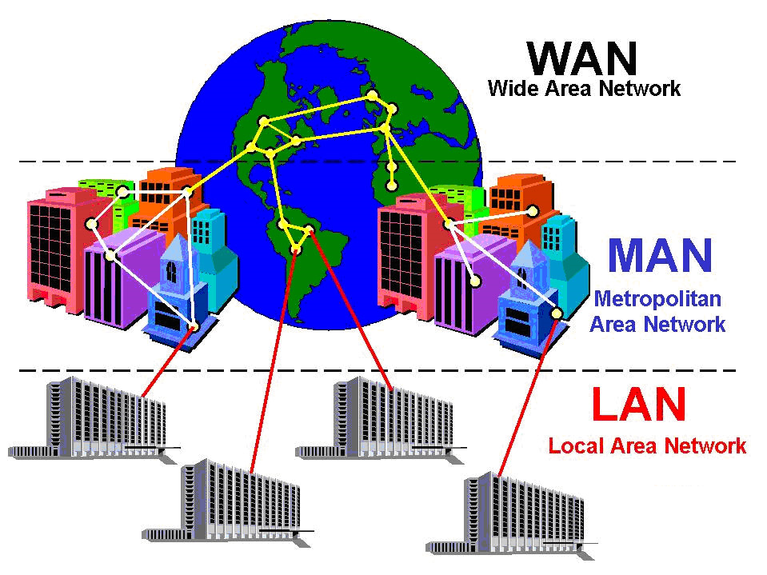
Primjer veze između LAN, MAN i WAN mreže

Slide 10
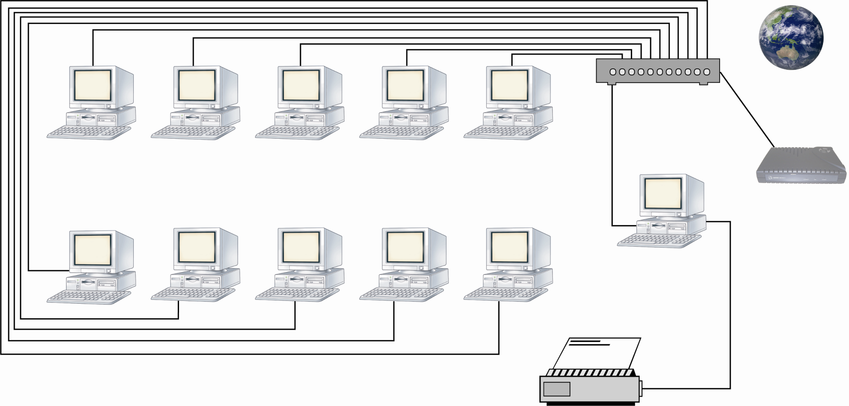
Primjer lokalne mreže
Računala u jednoj učionici i druga strojna oprema priključena na njih mogu se povezati u jednostavnu lokalnu mrežu.
veza s internetom
računala učenika
računalo učitelja
pisač

Slide 11
Vrste računalnih mreža
Po ulogama koje računala mogu imati u mreži
korisničko-poslužiteljski model mreže (Client-Server)
model ravnopravnih članova (Peer-to-Peer)

Slide 12
Korisničko-poslužiteljski model mreže
dvije vrste računala:
korisnici (klijenti)
poslužitelji (serveri)
uloga korisničkoga računala:
uputiti zahtjev za određenom uslugom (podacima)
uloga poslužitelja:
tražene podatke dostaviti (poslužiti)

Slide 13
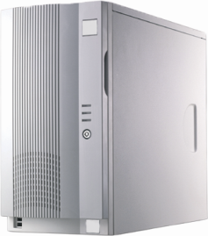
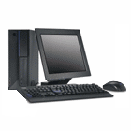
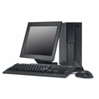
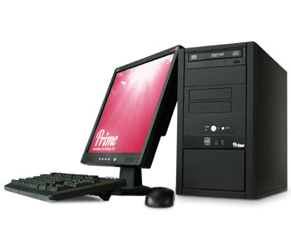
Model korisnik/poslužitelj
poslužitelj
Na upit (zahtjev) korisnika, poslužitelj isporučuje podatke i/ili usluge.
molim
izvoli
izvoli
molim
molim
izvoli
korisnik
korisnik
korisnik
Notes:
Internet mreža se u početku zasnivala na korisnik/poslužiteljskom principu.

Slide 14
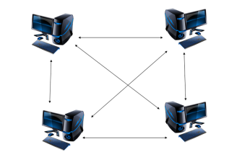
Model ravnopravnih članova P2P
sva su računala u mreži ravnopravna - sva su računala istovremeno i korisnici i poslužitelji
Notes:
Ovaj novi oblik mrežnog funkcioniranja sve više je zastupljen i na internetu.
Postoje aplikacije na Internetu namijenjene dijeljenju datoteka kod kojih ne postoji jasna razlika klijenta i poslužitelja.
Jednog klijenta (korisnika) istodobno može posluživati više poslužitelja (korisnika) na način da se različiti dijelovi datoteke "skidaju" od različitih poslužitelja, čime se dobiva na brzini.
Najčešća vrsta takve aplikacije danas je BitTorrent

Slide 15
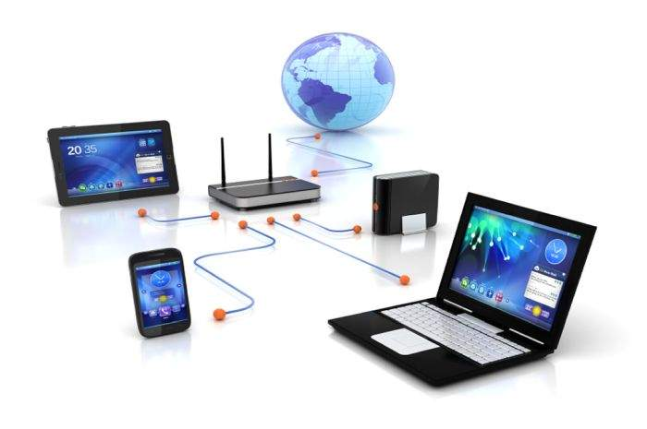
Vrste računalnih mreža
Vrste mreža po tehnologiji prijenosa podataka
„žična” mreža - bakreni vod, optički kabel, ...
bežična mreža - radijski, infracrveni valovi, …

Slide 16
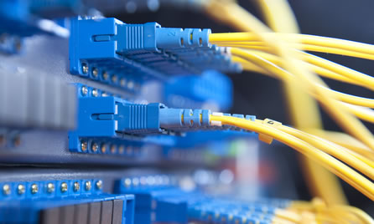
Mrežni hardver

Slide 17
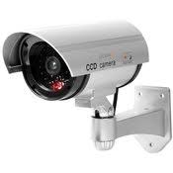
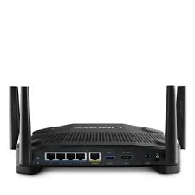
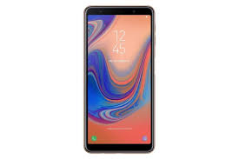
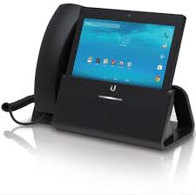
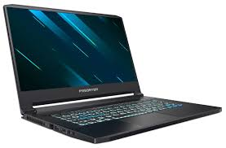
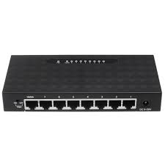
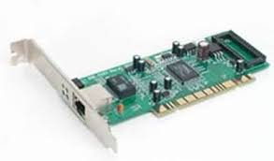
Mrežne komponente
Krajnji uređaji (eng. Network edge)
Uređaji posrednici u komunikaciji (eng. Network core)

Slide 18
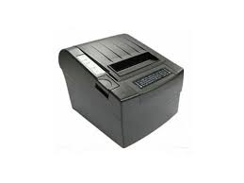
Krajnji uređaji
Računala
Mrežni printeri
VoiP telefoni
Siguronosne kamere
Mobilni uređaji

Slide 19
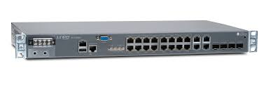
Uređaji posrednici
Mrežna kartica (eng. Network Interface Card)
Usmjernik (eng. Router)
Preklopnik (eng. Switch)
Most (eng. Bridge)
Koncentrator (eng. Hub)
Pojačalo (eng. Repeater)

Slide 20
Mrežna kartica (Network Interface Card)
Pretvara podatke razumljive računalu u signale za prijenos podataka (električne, svjetlosne ili radiosignale) i obrnuto
Svaka mrežna kartica ima svoju adresu (48 bitni broj – MAC eng. ;edia Access Control) adresa) za slanje i primanje podataka

Slide 21
Usmjernik (Router)
Povezuje i omogućava komunikaciju između računalnih mreža
Može biti implementiran kao računalo ili kao poseban uređaj specijaliziran za usmjeravanje paketa podataka kroz računalne mreže
Izveden kao poseban uređaj ima komponente kao računalo (CPU, memoriju, sabirnicu, ulazno-izlazno sučelje… i operacijski sustav)

Slide 22
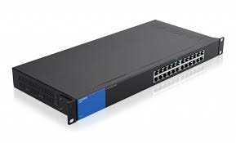
Preklopnik (Switch)
Dijeli mrežu na onoliko kolizijskih domena koliko ima priključaka (eng. Port)

Slide 23
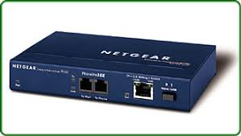
Most (Bridge)
Namijenjen spajanju različitih segmenata mreže
Više se ne koristi jer je preklopnik više povezanih mostova

Slide 24
Koncentrator (Hub)
Uređaj koji na sebi ima određen broj priključaka (portova) na koje kabelom spajamo računala
Signal koji dobije na jedan port proslijeđuje na sve ostale portove
Može doći do kolizije signala

Slide 25
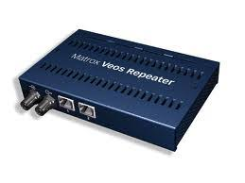
Pojačalo (Repeater)
Pojačava i obnavlja signal na kabelskim mrežama
Koristi se kada trebamo koristiti duže kabele

Slide 26
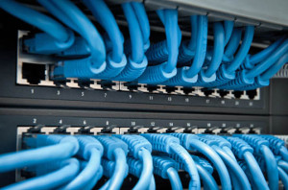
Klase mreža i subnetiranje

Slide 27
IP adresa
IP adresa je adresa mrežnog sloja
to je logička adresa uređaja koji se povezuje u mrežu
budući da se ova adresa može i dinamički dodjeljivati, odnosno mijenjati ona ne može jednoznačno identificirati uređaj u mreži, već omogućava pronalaženje uređaja i slanje podataka do njega
postoje dvije verzije IP protokola:
IPv4 – sastoji se od 32 bita
IPv6 – sastoji se od 128 bitova
IPv6 je razvijen zbog nedostatka adrese u IPv4 verziji

Slide 28
IPv4 adresiranje
IP adresa sastoji se od 32 bita informacija koji su podijeljeni na 4 sekcije koje se nazivaju okteti ili bajtovi, a svaka sekcija sadrži 1 bajt
IP adresa može se prokazati na 3 načina:
decimalno s točkom (172.16.30.56)
binarno (10101100.00010000.00011110.00111000)
heksadecimalno (AC.10.1E.38)
najčešće se koristi decimalni i binarni format
32-bitni adresni prostor sa dvije moguće vrijednosti za svaku poziciju daje 2³² ili 4.294.967.296 različitih adresa

Slide 29
Klasifikacija IP adresa
Klasa A
dizajnirana je za velike mreže
mrežni dio adrese iz klase A obuhvaća prvih 8 bitova, a za identifikaciju hosta se koristi 24 bita
vodeći bit u mrežnoj adresi ima vrijednost 0 pa je rang klase A mrežne adrese
00000000 = 0
01111111 = 127
mrežna klasa A definirana je u prvom oktetu između 0 i 127
preostala 24 bita omogućavaju adresiranje 16.777.214 hostova po svakoj mreži klase A
mreža | host | host | host

Slide 30
Klasifikacija IP adresa
Klasa B
dizajnirana je za mreže srednje veličine
mrežni dio adrese klase B obuhvaća 16 bitova, a za identifikaciju prestaju također 16 bitova
prva dva bita IP adrese klase B uvijek imaju vrijednost 10 pa je rang klase B mrežne adrese
10000000 = 128
10111111 = 191
klasa B prema tome ima 2¹⁴ (16.384) mreža, a svaka mreža može imati 2¹⁶ (16.777.214) hostova
u ovu klasu spada i 16 privatnih mreža u opsegu od 172.16.0.0 do 172.31.0.0
mreža | mreža | host | host

Slide 31
Klasifikacija IP adresa
klasa C
dizajnirana je za manje mreže
mrežni dio klase C obuhvaća prva 24 bita, a za identifikaciju hosta preostaje 8 bitova
3 bita najveće težinu uvijek imaju vrijednost 110 pa se za mrežnu adresu koristi 21 preostali bit (mrežna adresa je u rasponu 192 – 223)
na taj način može se adresirati 2²¹ mreža (2.097.152), a svaka mreža može imati 254 hosta
primjer – privatne mreže opsega 192.168.0.0 – 192.168.255.0

Slide 32
Klasifikacija IP adresa
klasa D
raspon 224 – 239 koristi se za višesmjerne adrese
prva 4 bita ove klase imaju uvijek vrijednost 1110
klasa E
raspon 240 – 255, koristi se za eksperimentiranje
prva 4 bita ove klase imaju vrijednost 1111

Slide 33
Klasifikacija IP adresa
Klasa | Dodjela bitova
A | 0 | Mreža (7) | Host (24)
B | 10 | Mreža (14) | Host (16)
C | 110 | Mreža (21) | Host (8)
D | 1110 | multicast adrese
E | 1111 | za eksperimentiranje

Slide 34
Privatne IP adrese
adrese koje se mogu koristiti u privatnoj mreži, ali ne i na Internetu
kreirane su u svrhu zaštite da bi se uštedio prostor IP adresa
da bi računalo s privatnom adresom moglo komunicirati na Internetu koristi se tehnologija mrežnog prevođenja adresa – NAT
rezervirane IP adrese
Klasa A
10.0.0.0 do 10.255.255.255
Klasa B
172.16.0.0 do 172.31.255.255
Klasa C
192.168.0.0 do 192.168.255.255

Slide 35
Podmrežavanje (subnet)
podmreža ili subnet predstavlja manju mrežu unutar neke veće mreže
podmrežavanje omogućava da jednu mrežnu adresu podijelimo na više mreža
u adresi podmreže početna i završna adresa imaju poseban značaj
početna adresa je adresa podmreže koja identificira cijelu mrežu (Network ID)
završna adresa (Broadcast ID) je adresa na kojoj mrežni promet primaju sva računala u podmreži
navedene adrese ne mogu se koristiti za hostove

Slide 36
Podmrežna maska
da bi podmreža funkcionirala svaki uređaj u mreži treba znati koji dio adrese matičnog računala se koristi kao adresa mreže, a koji dio kao adresa hosta
to se postiže podmrežnom maskom
podmrežna maska je 32-bitni broj koji se sastoji od niza jedinica i nula, a omogućava razlikovanje mrežnog dijela IP adrese od adrese hosta
jedinice u podmrežnoj maski predstavljaju pozicije koje se odnose na mrežne adrese

Slide 37
Podmrežna maska
budući da nisu svim mrežama potrebne podmreže, koriste se podrazumijevane podmrežne maske
klasa A 255.0.0.0
klasa B 255.255.0.0
klasa C 255.255.255.0
podmrežna maske ne može biti 255.255.255.255 jer je to opća adresa

Slide 38
Podmrežna maska
primjenom podmrežne maske na neku adresu hosta možemo utvrditi kojoj mreži taj host pripada
IP adresa: 192.168.1.5 ili binarno
11000000.10101000.00000001.00000101
Subnet maska: 255.255.255.0 ili binarno
11111111.1111111.11111111.0000000
na binarne brojeve IP adrese i podmrežne maske primjenjuje se logički operator AND (I)
11000000.10101000.00000001.00000101 11111111.11111111.11111111.00000000 11000000.10101000.00000001.00000000
Adrese mreže 192.168.1.0

Slide 39
CIDR
Clasless Inter-Domain Routing
CIDR notacija mijenja podmrežnu masku
Primjer
IP adresa: 192.168.0.100
Subnet mask: 255.255.255.0
CIDR notacija: 192.168.0.100 /24
/24 znači da su 24 bita aktivna (1)

Slide 40
CIDR
Podmrežna maska | CIDR notifikacija
255.0.0.0 | /8
255.255.0.0 | /16
255.255.240.0 | /20
255.255.252.0 | /22
255.255.255.0 | /24
255.255.255.192 | /26
255.255.255.240 | /28
255.255.255.252 | /30

Slide 41
Primjer
treba adresirati 38 uređaja adresom klase C
klasa C ima 24 bita za adresu mreže i 8 bitova za adresu hosta
192.168.1.0 /24
192.168.1.0 – adresa mreže
192.168.1.1 – 1.host
192.168.1.2 – 2.host
192.168.1.38 – 38.host
adrese 192.168.1.39 – 192.168.1.254 su neiskorištene
adresa 192.168.1.255 je broadcast adresa
gubitak 216 adresa

Slide 42
Primjer
da bi se izbjegao gubitak adresa potrebno je odrediti podmrežu koja će imati dovoljno adresa za adresiranje 38 hostova
mreža se dijeli u podmrežu tako da se iz host dijela adrese uzme određeni broj bitova i dodijele se mrežnom dijelu adrese
iz dijela adrese hosta možemo uzeti dva bita i dodijeliti ih mrežnoj adresi
za adresiranje hosta u tom slučaju ostane 6 bitova što nam daj mogućnost adresiranja 2⁶ ili 64 hosta

Slide 43
Primjer
za adresiranje hosta u tom slučaju ostane 6 bitova što nam daj mogućnost adresiranja 2⁶ ili 64 hosta
sa dva bita dodijeljena mrežnom dijelu dobivamo podmrežnu masku 255.255.255.192 ili /26
na taj način dobijemo 4 podmreže od po 64 računala
broj podmreža dobije se po formuli 2^{n} gdje je n broj jedinica (11000000)

Slide 44
Primjer
4 podmreže imaju svaka po 62 računala
1. 192.168.1.0 – 192.168.1.63
2. 192.168.1.64 – 192.168.1.127
3. 192.168.1.128 – 192.168.1.191
4. 192.168.1.192 – 192.168.1.255
prva i zadnja adresa u svakoj podmreži se ne koriste jer se radi o adresi mreže (1. adresa) i broadcast adresi (zadnja adresa)

Slide 45
Pravila podmrežavanja
Koliko podmreža izabrana podmrežna maska proizvodi ?
Koliko je raspoloživih matičnih računala po podmreži ?
Koje su valjane podmreže ?
Koja je opća adresa za svaku podmrežu ?
Koja su valjana matična računala u svakoj podmreži ?
broj podmreža?
računa se po formuli 2^{x} gdje je x broj bitova (1)
matičnih računala po podmreži ?
računa se po formuli 2^{y}-2 gdje je y broj nula (0)
Koje su valjane podmreže ?
256 – podmrežna maska = veličina bloka
npr. veličina bloka maske 192 je 64
0, 64, 128, 192 - podmreže

Slide 46
Podmrežavanje adresa klase C
mrežna adresa klase C ima 8 bitova za adresiranje matičnih računala – hostova
za podmrežavanje se može koristiti 6 bitova jer 2 moraju ostati za adresiranje hostova
255.255.255.0 /24, broj hostova 254
255.255.255.128 /25, broj hostova 126
255.255.255.192 /26, broj hostova 62
255.255.255.224 /27, broj hostova 30
255.255.255.240 /28, broj hostova 14
255.255.255.248 /29, broj hostova 6
255.255.255.252 /30, broj hostova 2

Slide 47
Primjer 1. – podmrežavanje adrese klase C
192.168.10.0 /26 – mrežna adresa
255.255.255.192 – podmrežna maska
Broj podmreža
192 = 11000000
budući da su dva aktivna bita broj podmreža je 2² = 4
Broj matičnih računala po podmreži
192 = 11000000
budući da je 6 neaktivnih bitova (0) broj računala je 2⁶-2 = 62

Slide 48
Primjer 1. – podmrežavanje adrese klase C
Valjane podmreže
256-192=64
podmreže su: 0, 64, 128, 192
Opće adrese za svaku podmrežu
63, 127, 191, 255
Valjana matična računala
1. podmreža – 1- 62
2. podmreža – 65- 126
3. podmreža – 129 – 190
4.podmreža – 193 - 254

Slide 49
Primjer 1. – podmrežavanje adrese klase C
Podmreže | 0 | 64 | 128 | 192
Prvo matično računalo | 1 | 65 | 129 | 193
Posljednje matično računalo | 62 | 126 | 190 | 254
Opća adresa | 63 | 127 | 191 | 255

Slide 50
Primjer 2.
mrežna adresa -192.168.10.0 /27
podmrežna maska – 255.255.255.224
224=11100000
broj podmreža
2³=8
broj matičnih računala
2⁵ – 2 =30
valjanih podmreža
256-224=32 (0, 32, 64, 96,…)

Slide 51
Primjer 2.
Podmreže | 0 | 32 | 64 | 96 | 128 | 160 | 192 | 224
Prvo matično računalo | 1 | 33 | 65 | 97 | 129 | 161 | 193 | 225
Posljednje matično računalo | 30 | 62 | 94 | 126 | 158 | 190 | 222 | 254
Opća adresa | 31 | 63 | 95 | 127 | 159 | 191 | 223 | 255

Slide 52
Rad u programu Cisco Packet Tracer

Slide 53
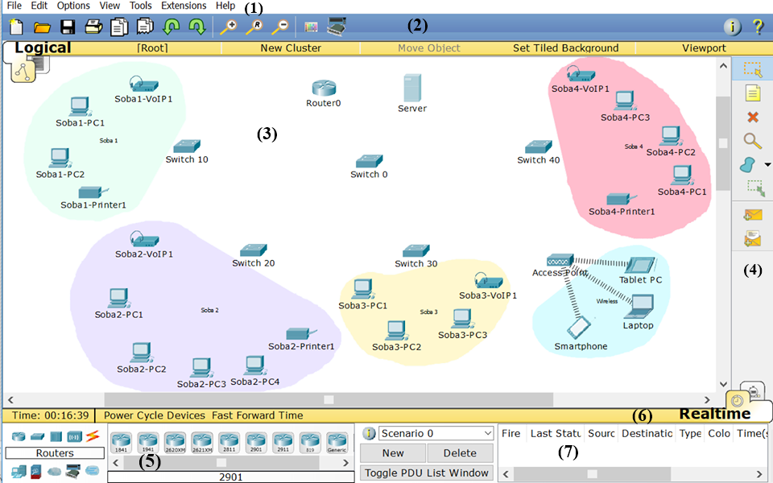
Grafičko sučelje programa Cisco Packet Tracer

Slide 54
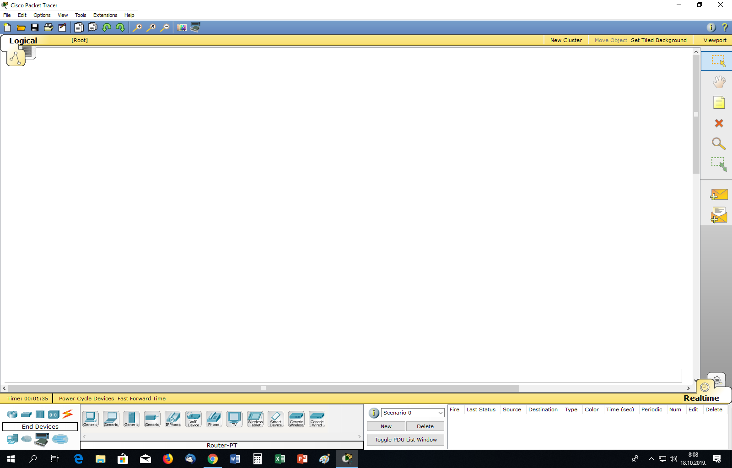
Prvi korak: unos uređaja

Slide 55
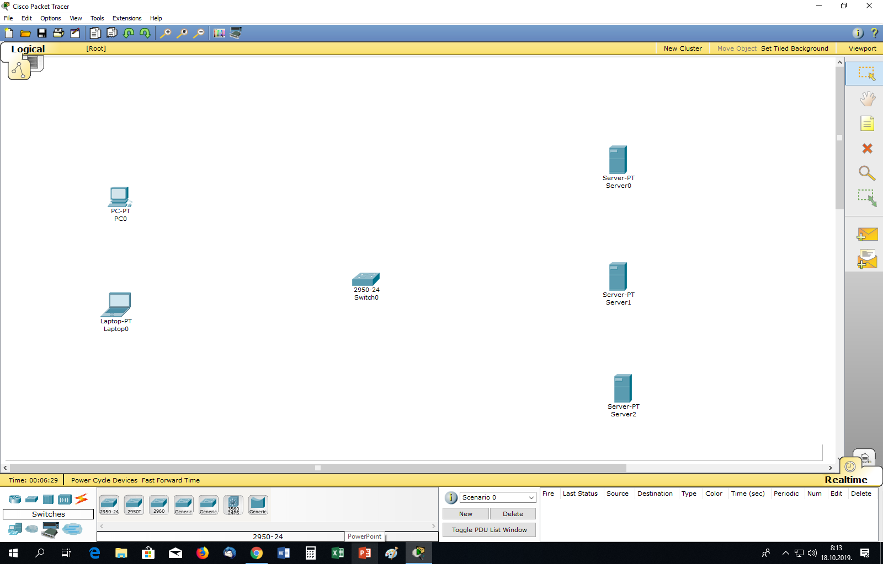
Raspored i moguće brisanje uređaja

Slide 56
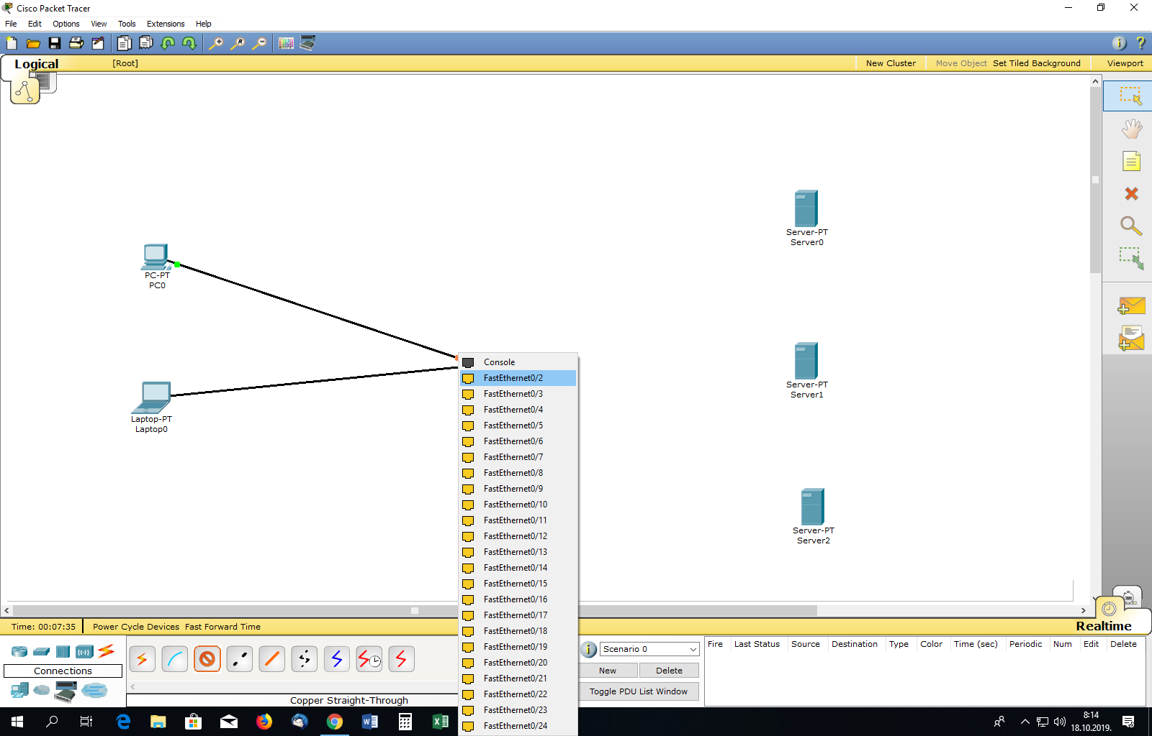
Spajanje uređaja vezom

Slide 57
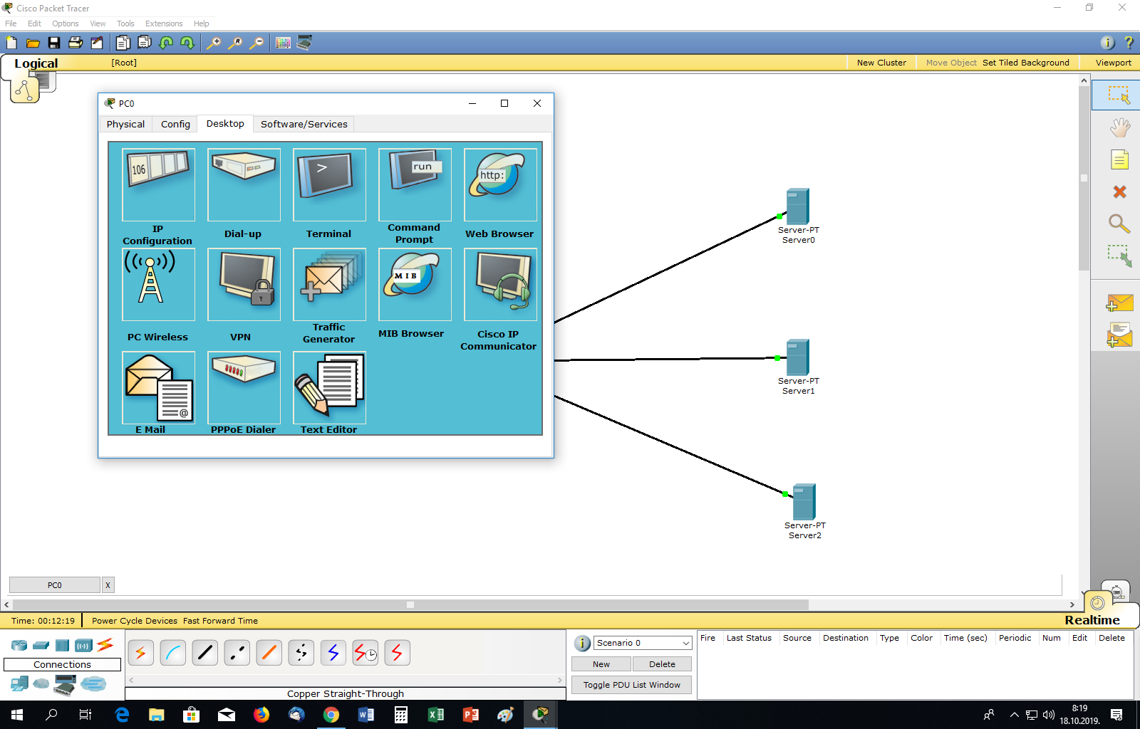
Konfiguracija IP adresa

Slide 58
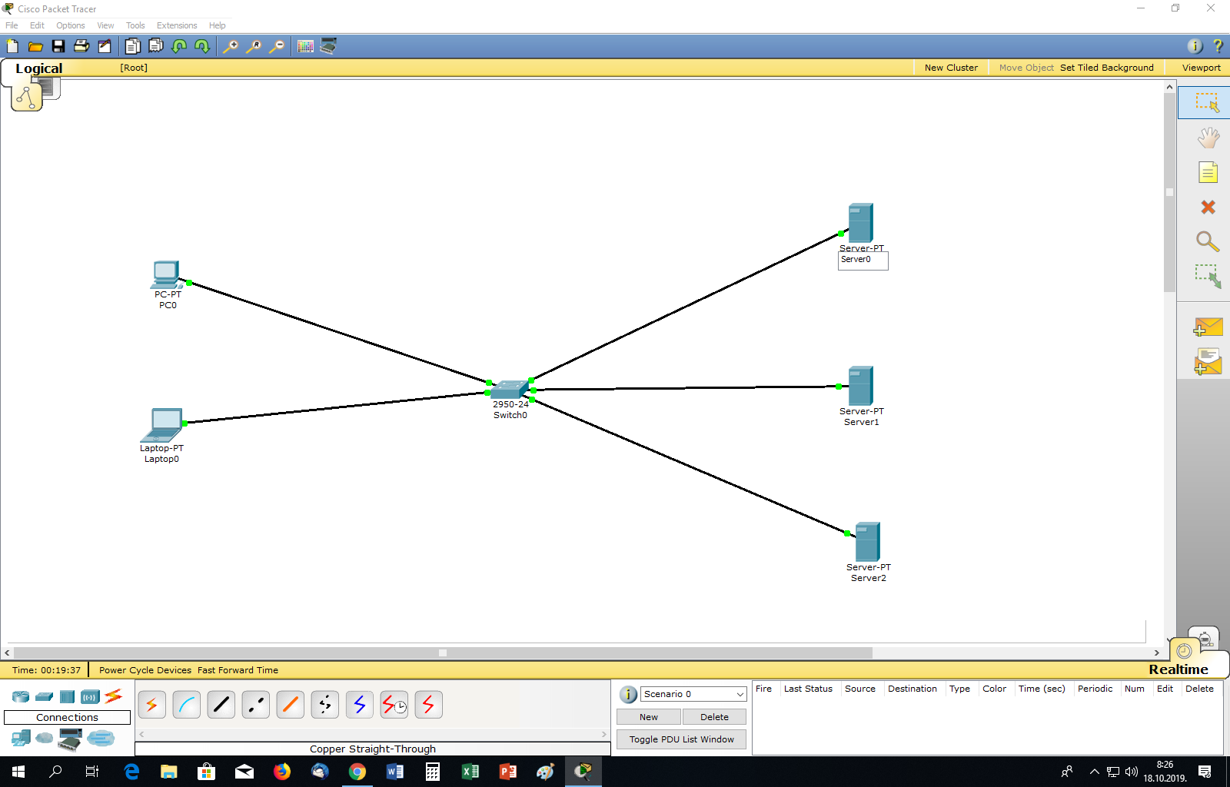
Promjena imena uređajima

Slide 59
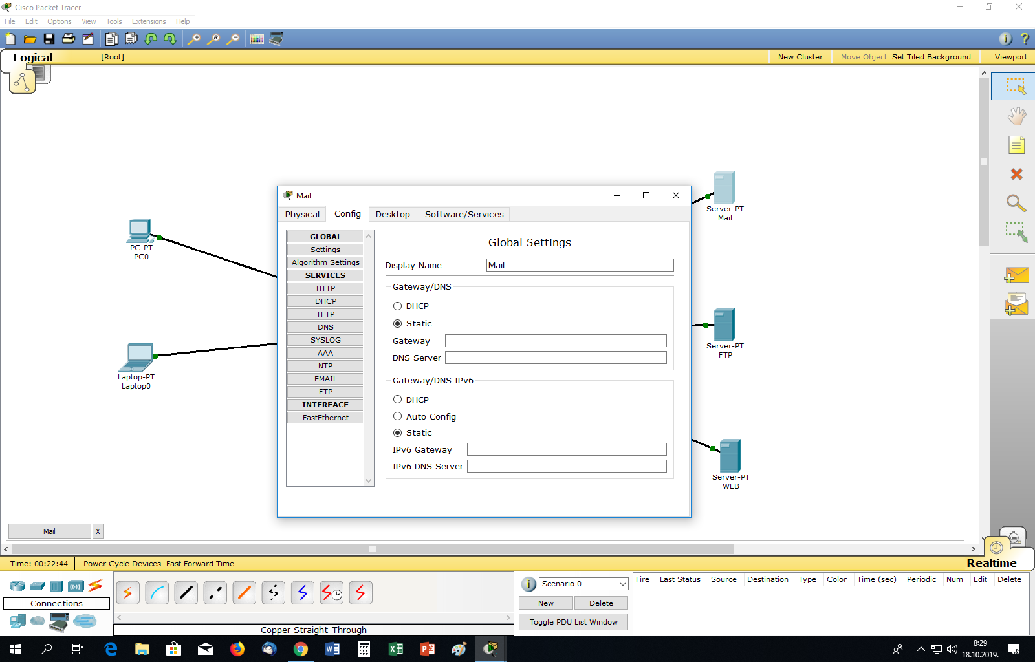
Konfiguracija prvog servera u mail-server

Slide 60
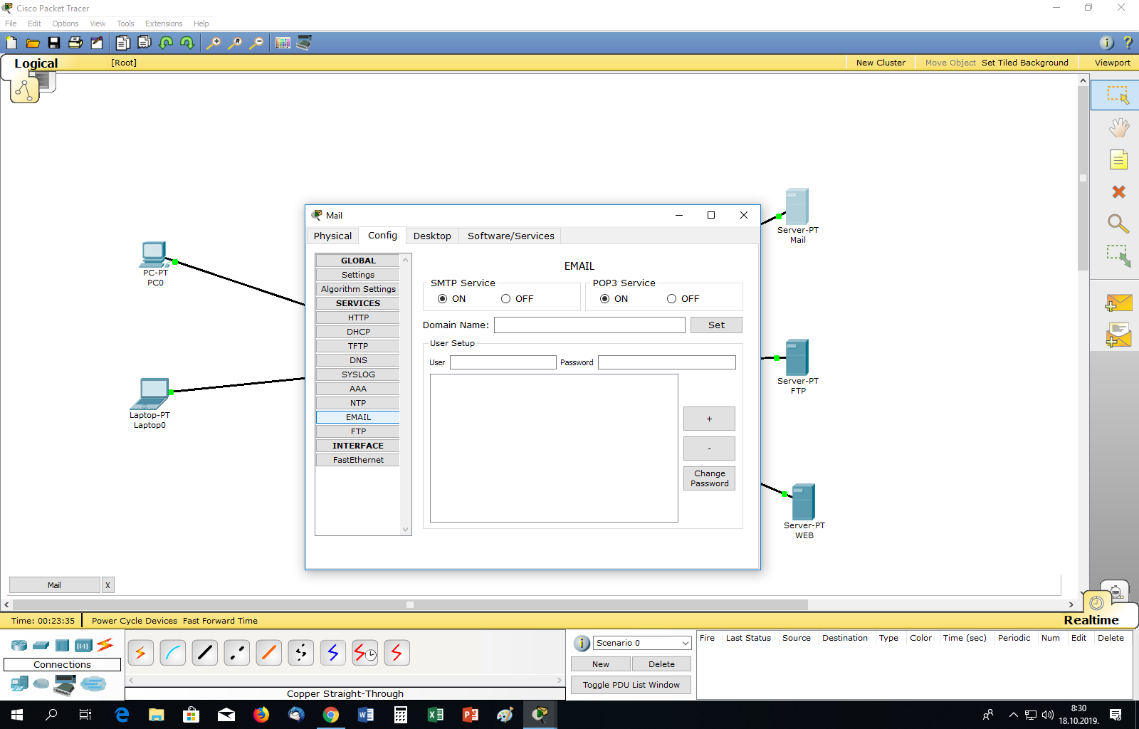
Dodavanje korisnika u mail server

Slide 61
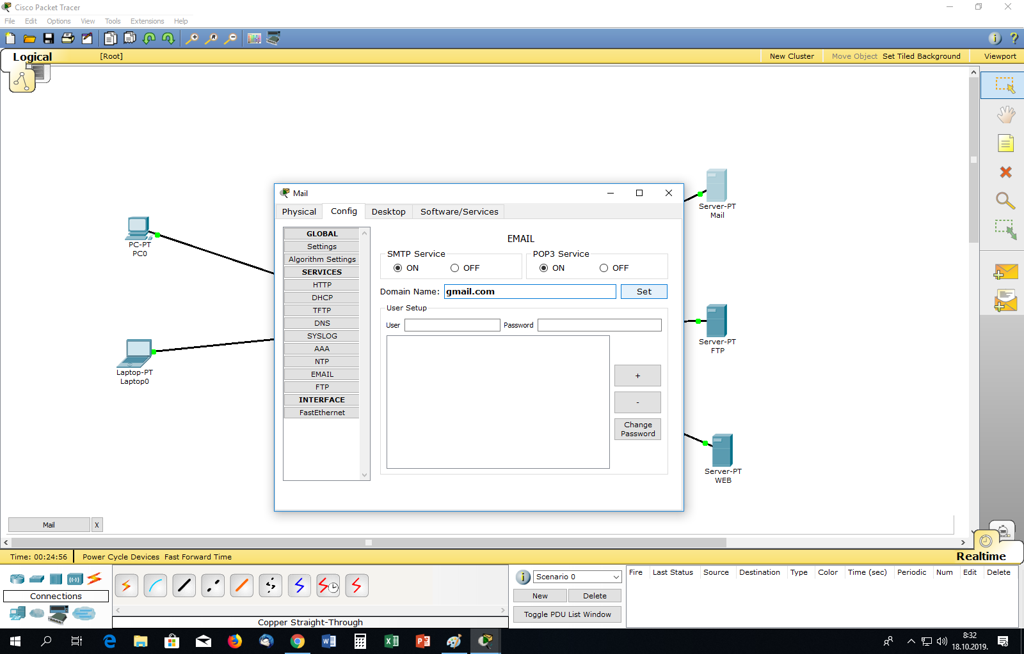
Dodavanje korisnika u mail server

Slide 62
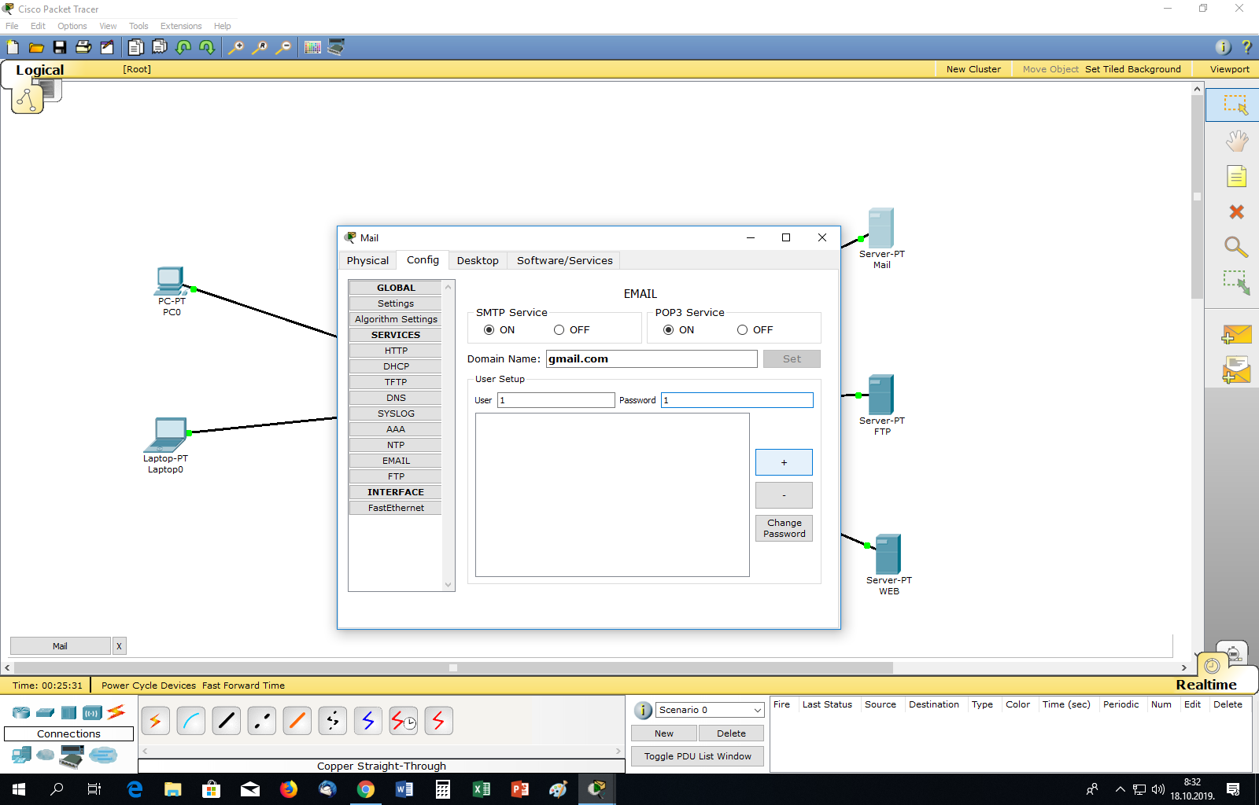
Potvrđivanje korisnika

Slide 63
Dodavanje drugog korisnika

Slide 64
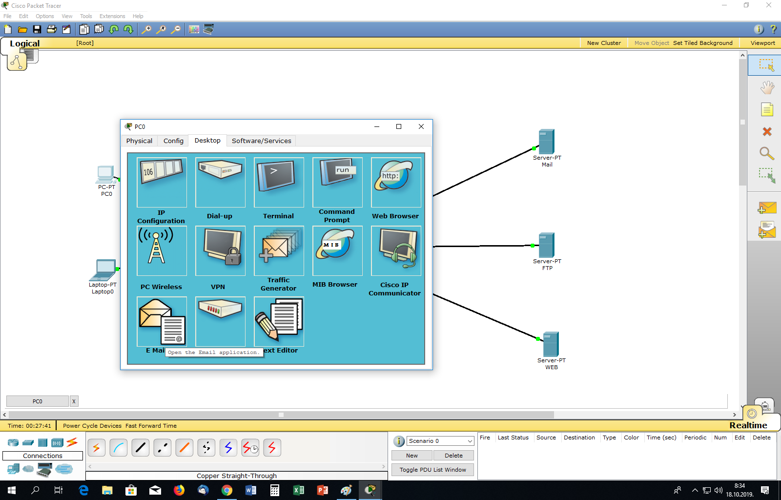
Konfiguracija klijenata

Slide 65
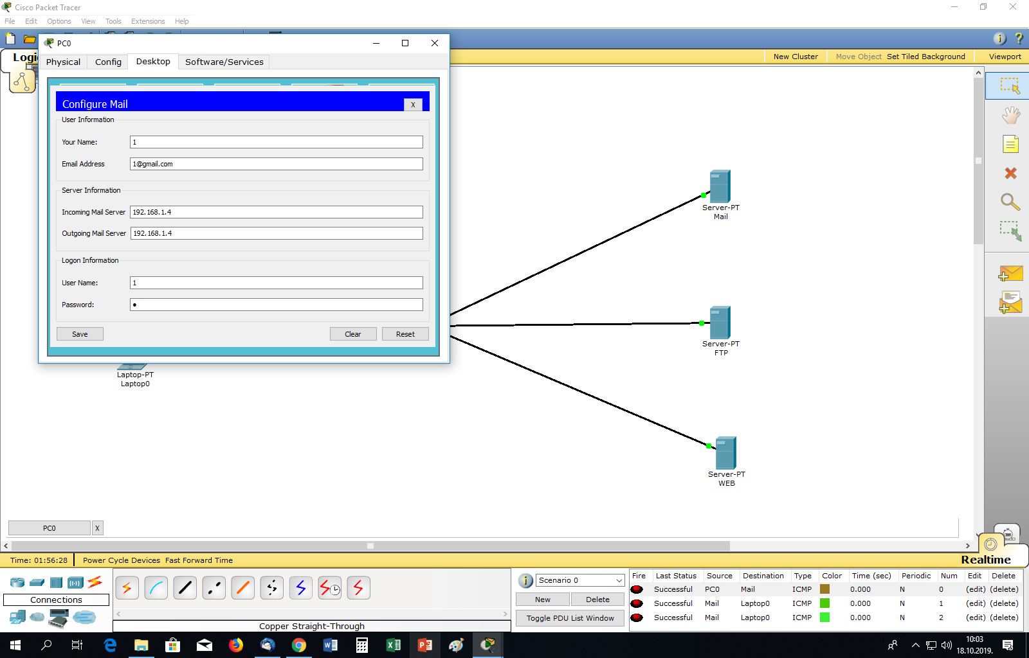
Upis imena, lozinki i adrese mail servera

Slide 66
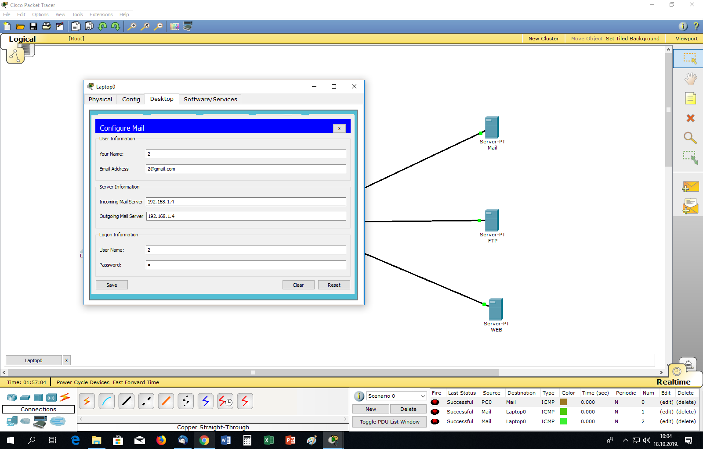
Upis imena, lozinki i adrese mail servera

Slide 67
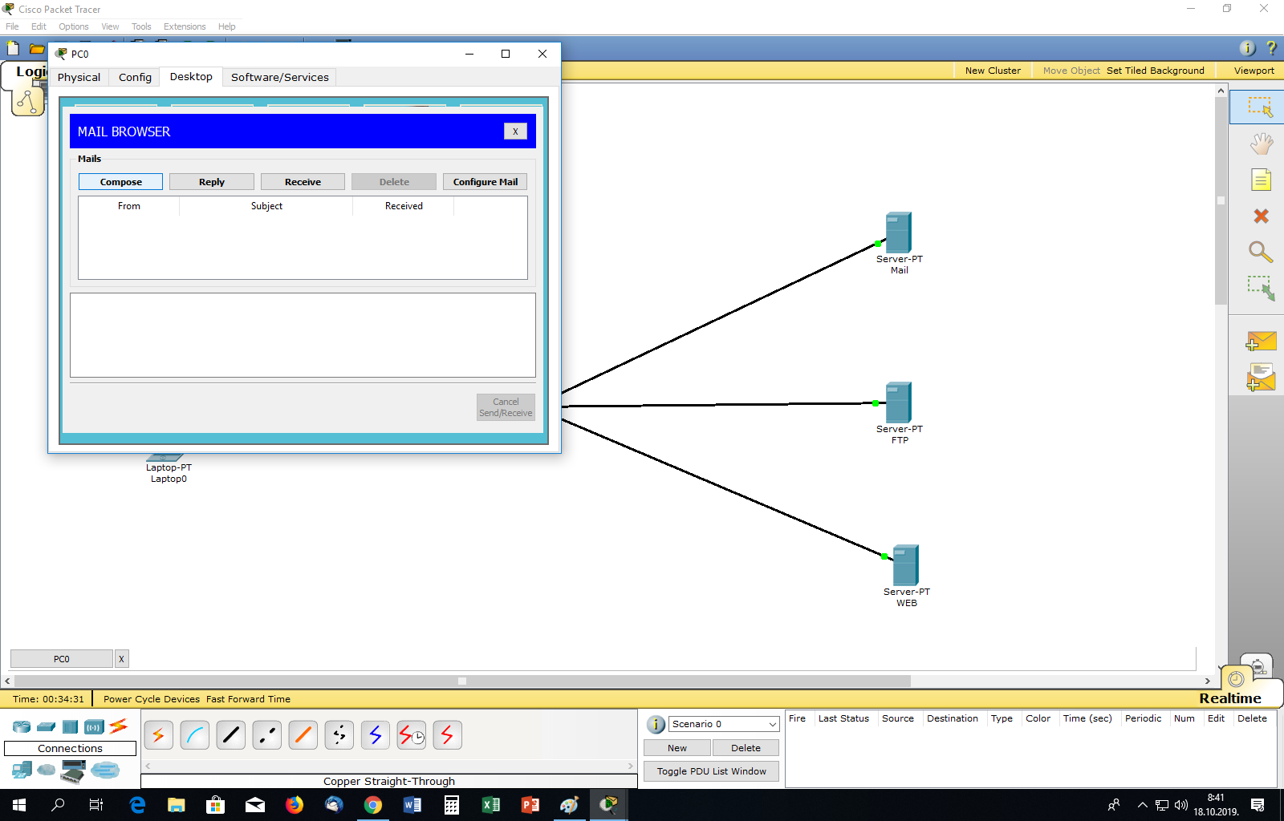
Slanje maila od prvog drugom korisniku

Slide 68
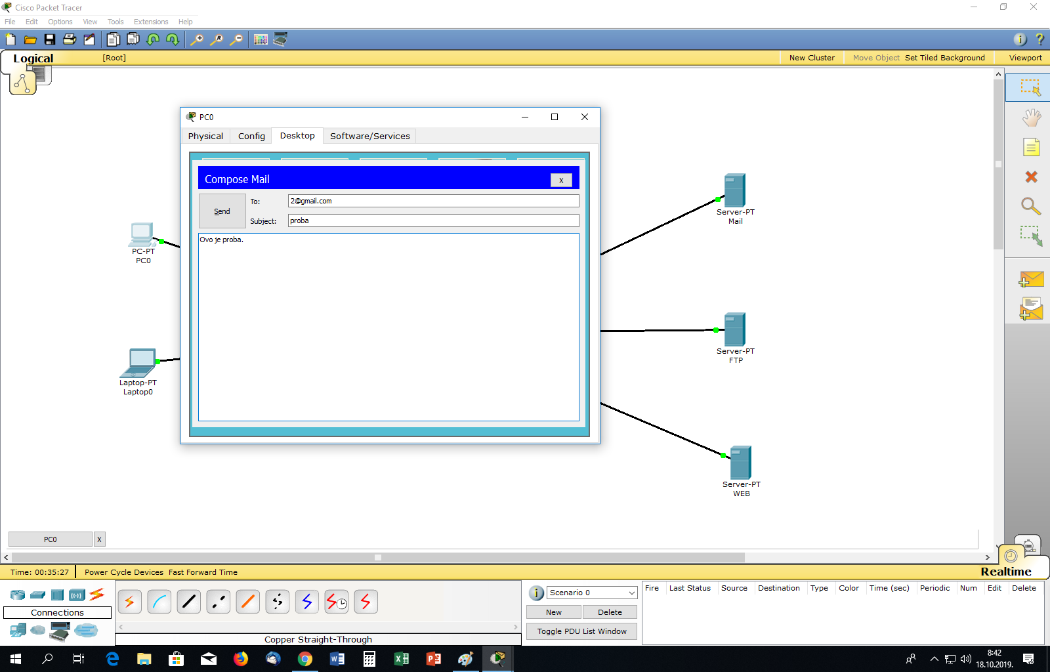
Slanje maila od drugog prvom korisniku

Slide 69
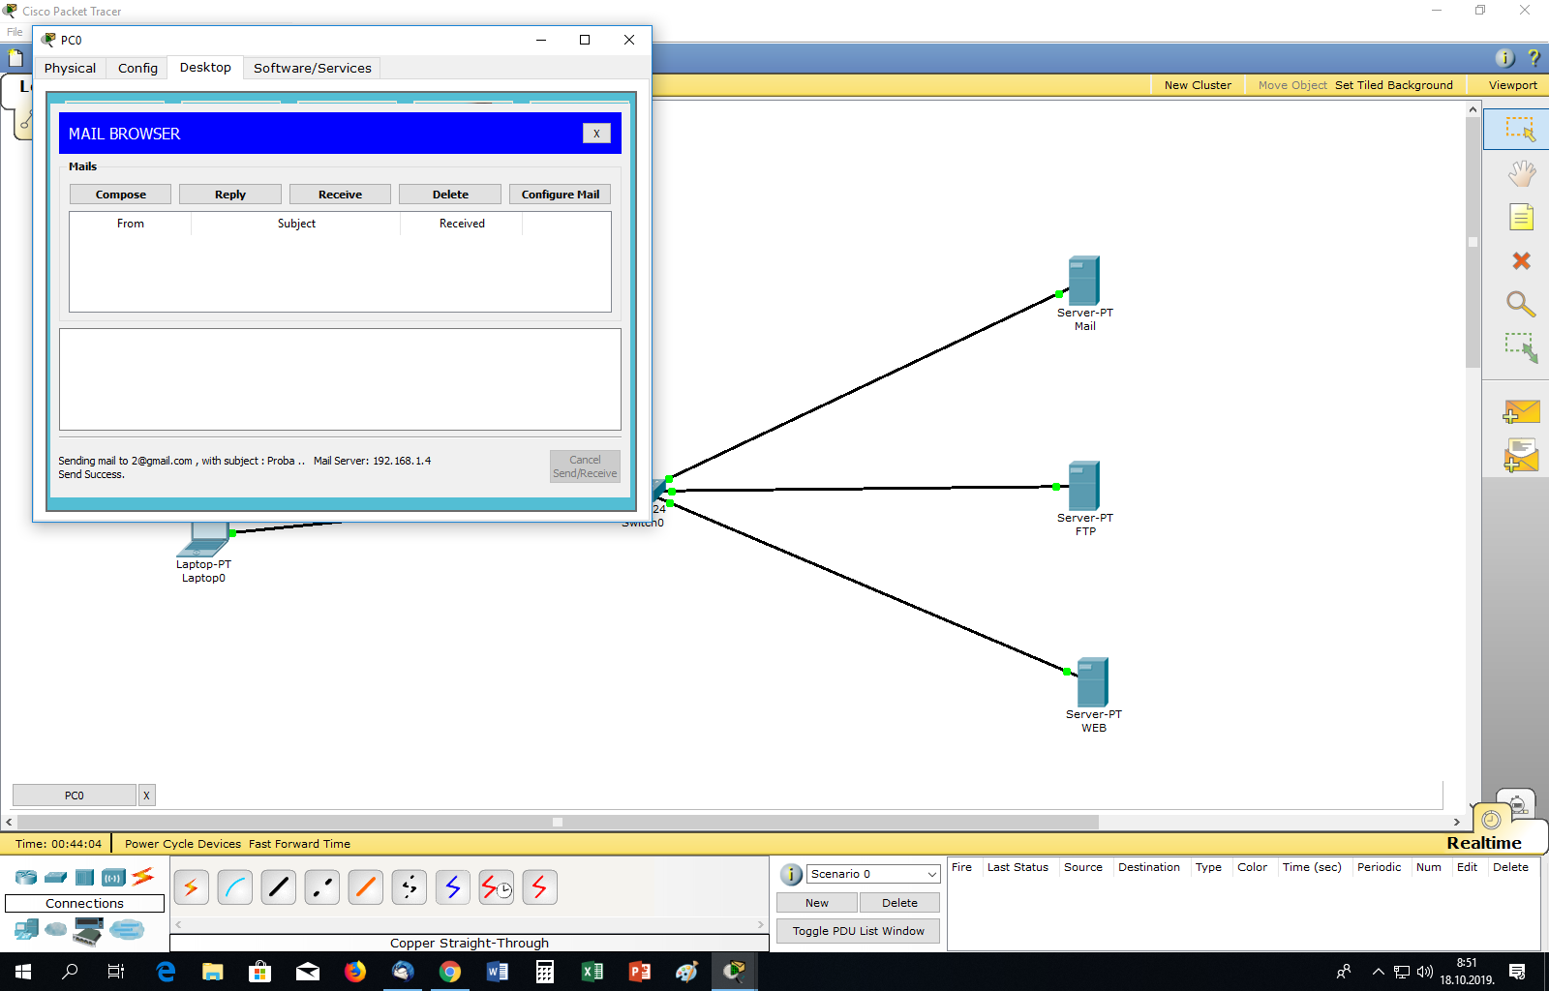
Primanje mailova

Slide 70
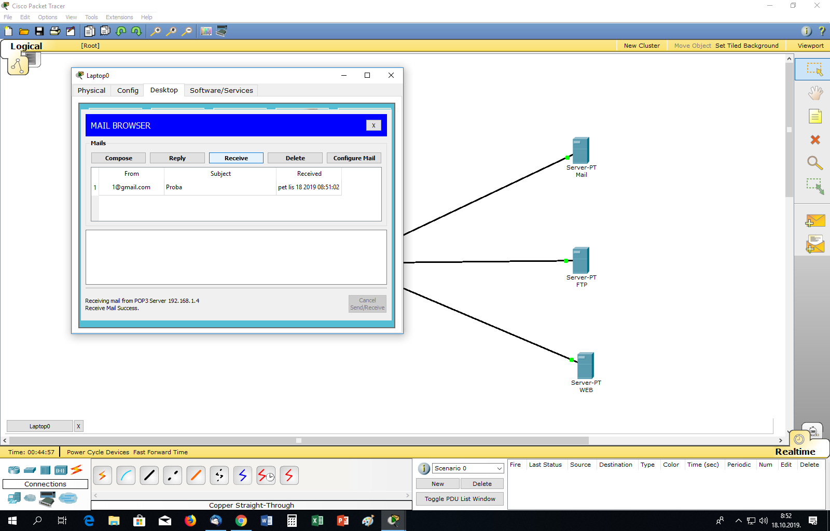
Primanje i odgovor

Slide 71
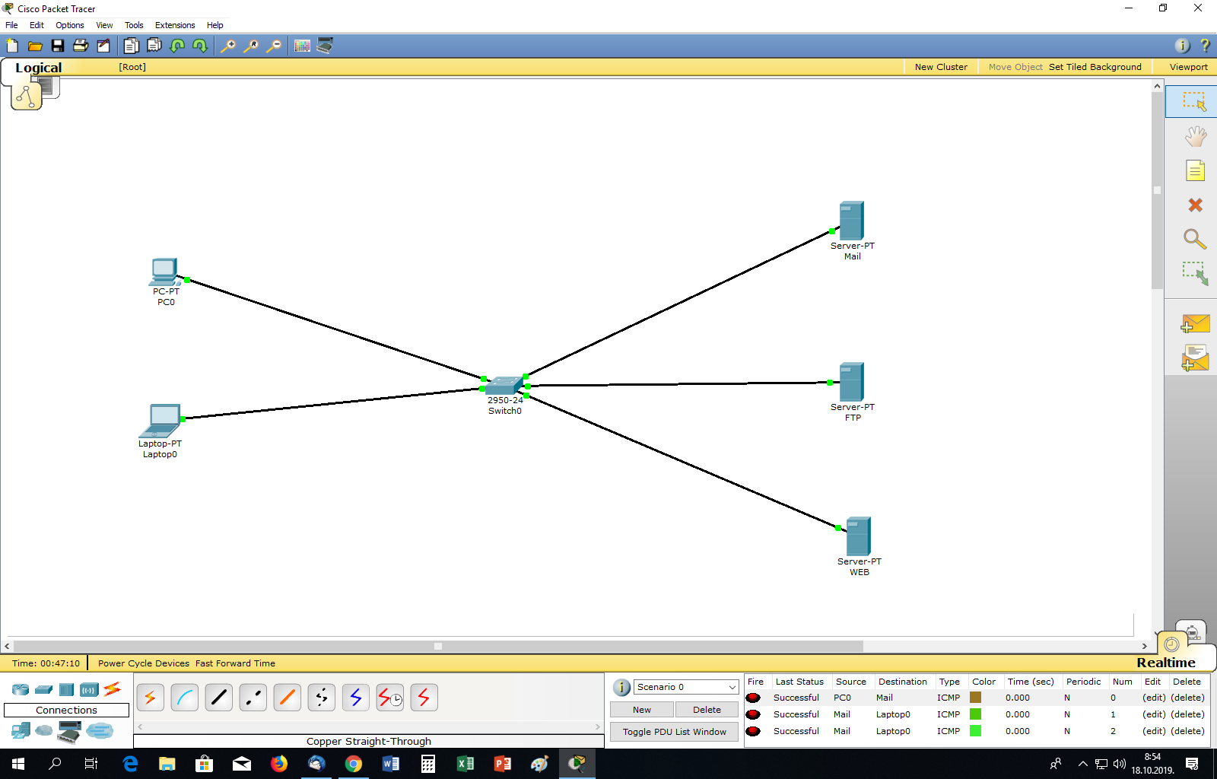
Testiranje prolaska paketića mrežom

Slide 72
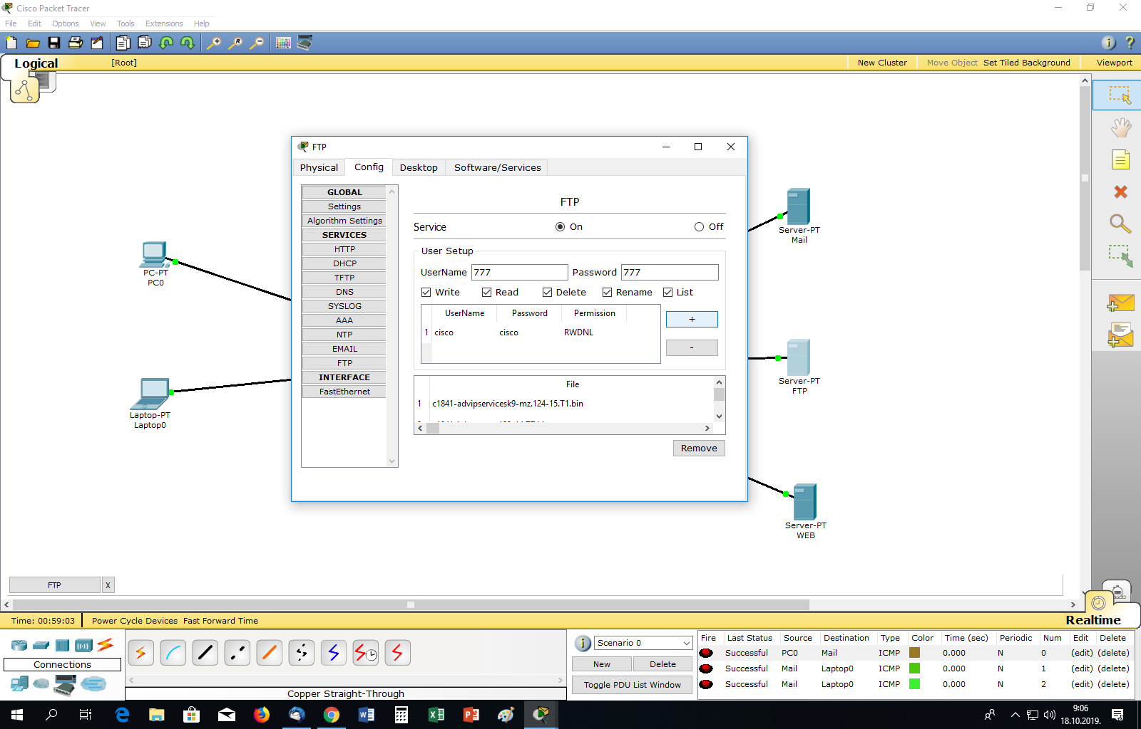
Konfiguracija FTP servera

Slide 73
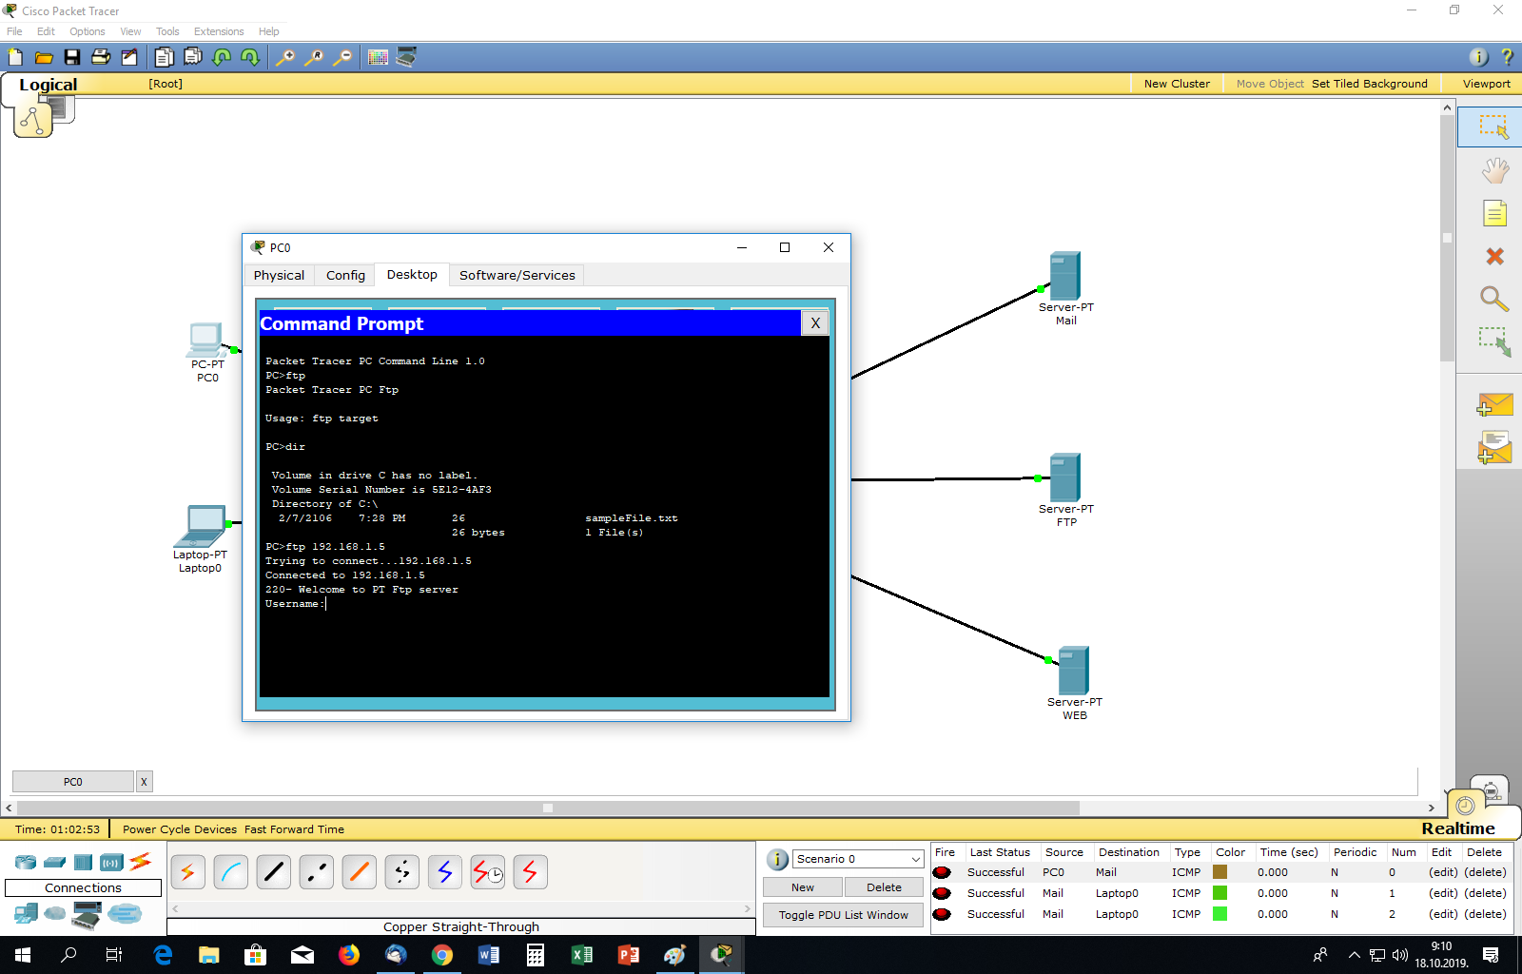
Logiranje u server i upisivanje user i pass Lozinka nije vidljiva kod upisa!!!

Slide 74
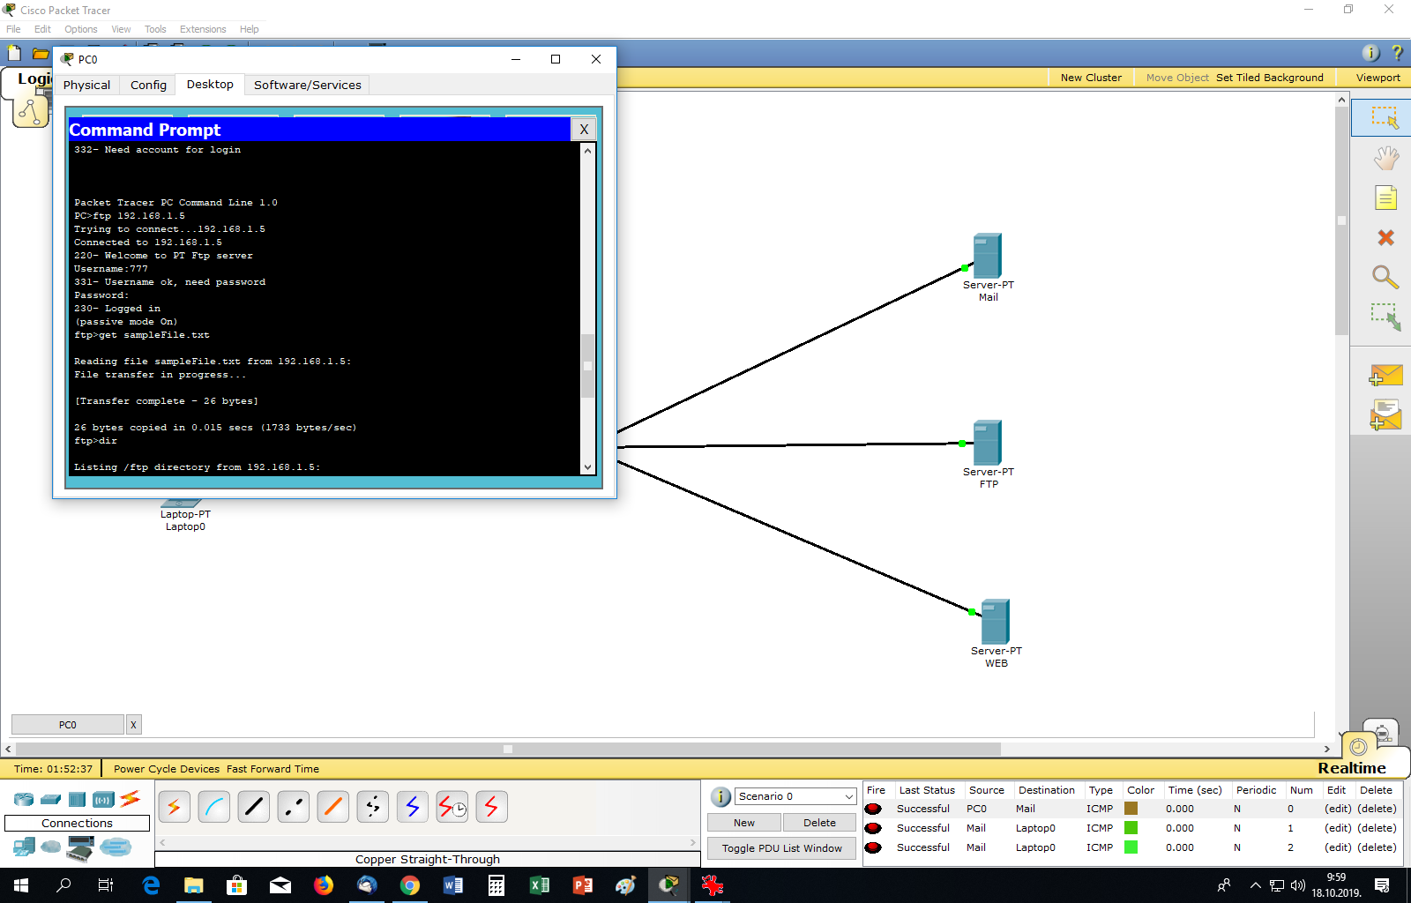
Naredba dir

Slide 75
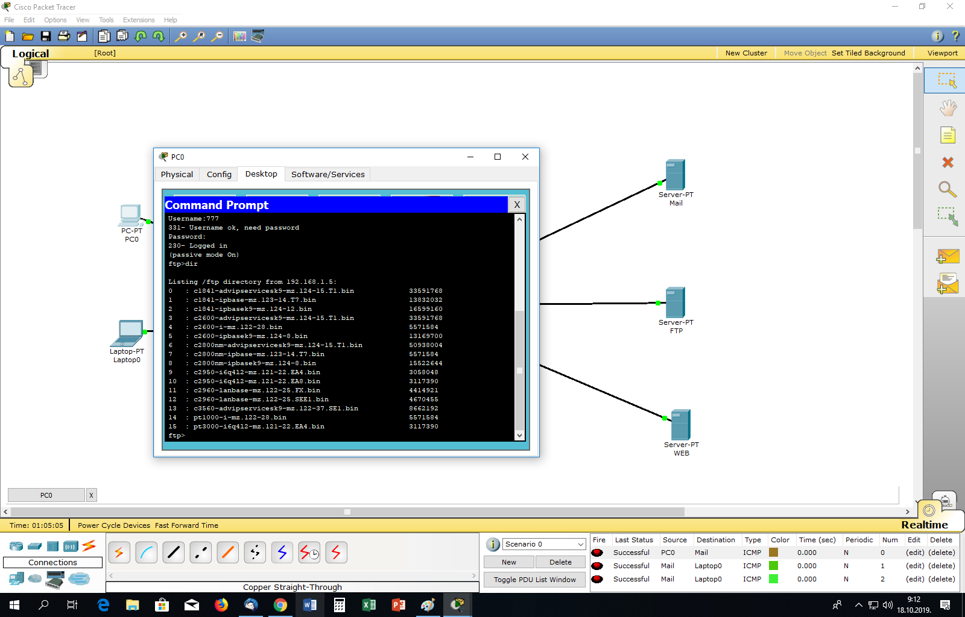
Pregled datoteka

Slide 76
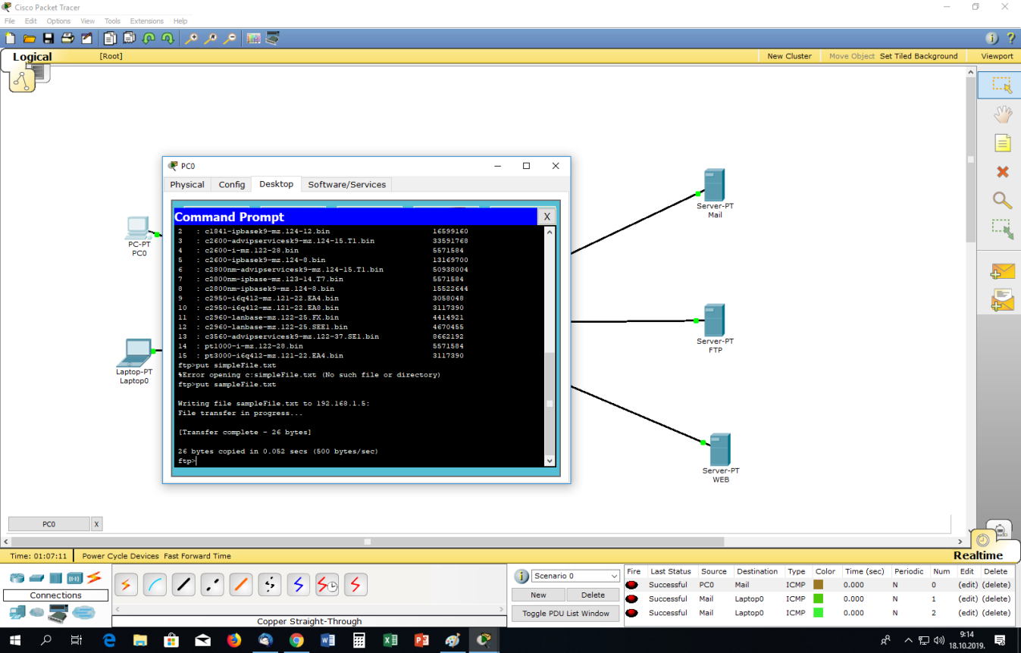
Naredba PUT

Slide 77
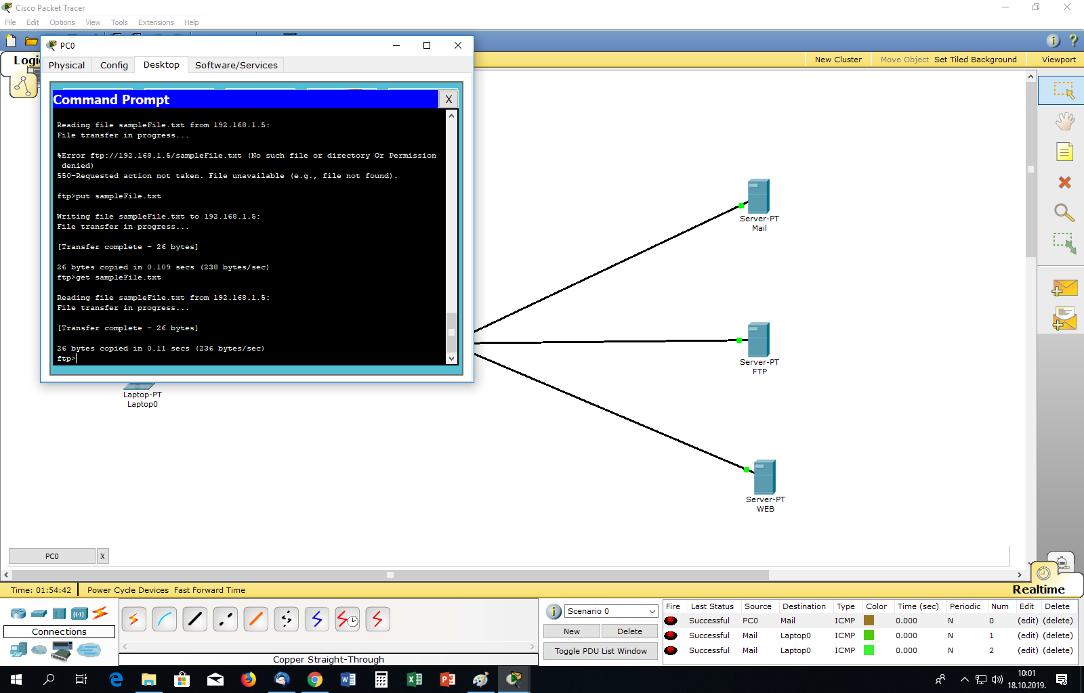
Naredba GET

Slide 78
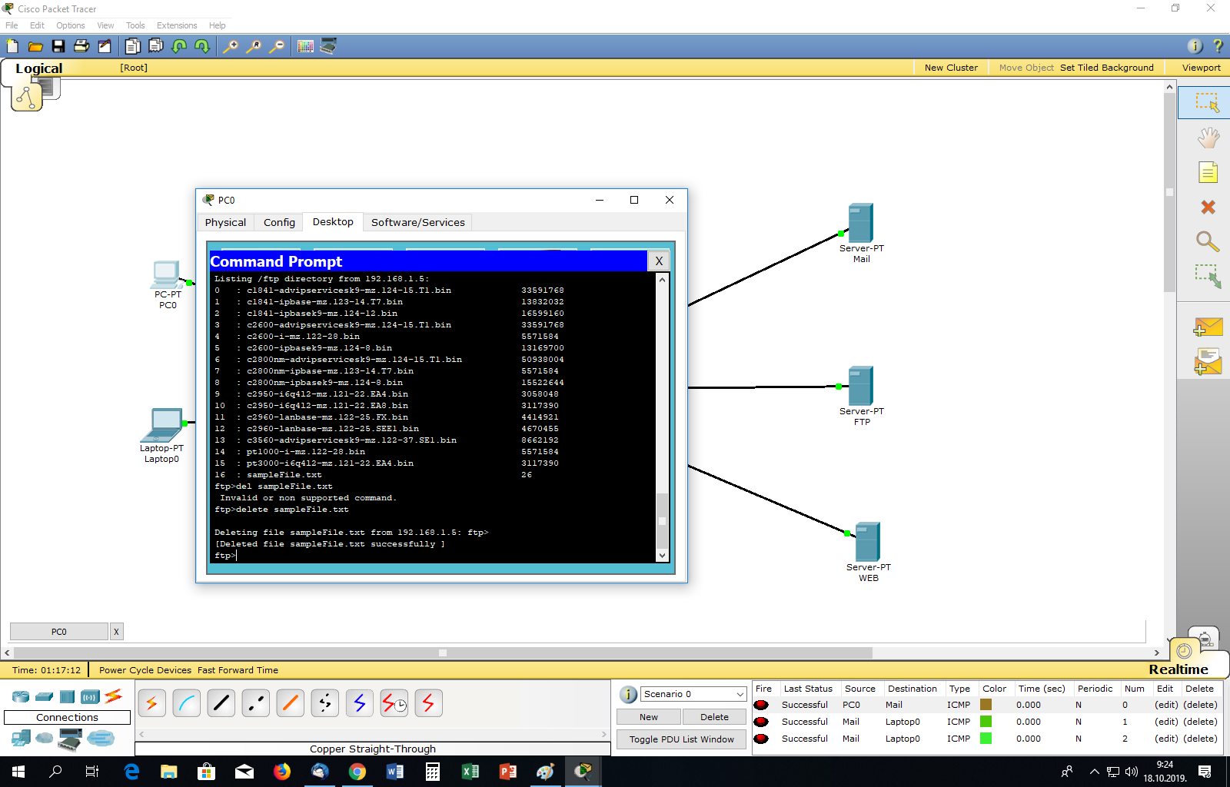
Naredba DEL

Slide 79
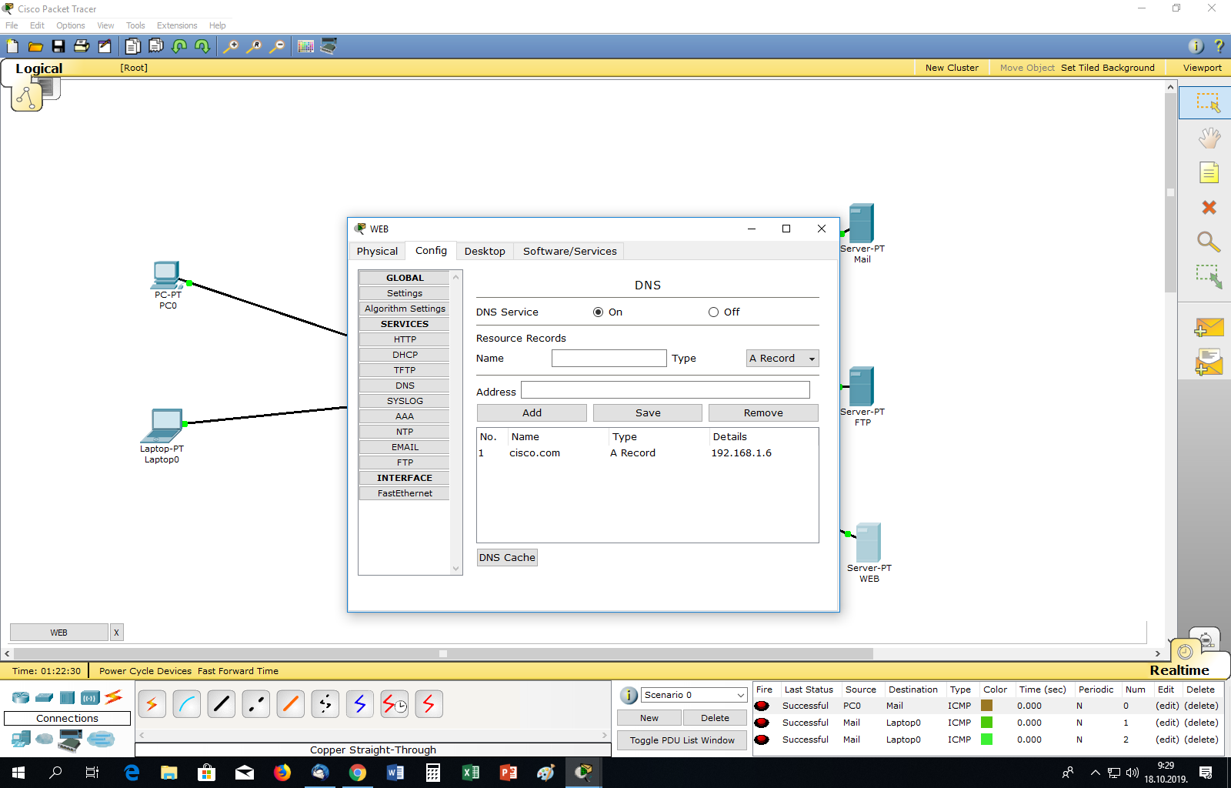
Konfiguracija WEB servera-http

Slide 80
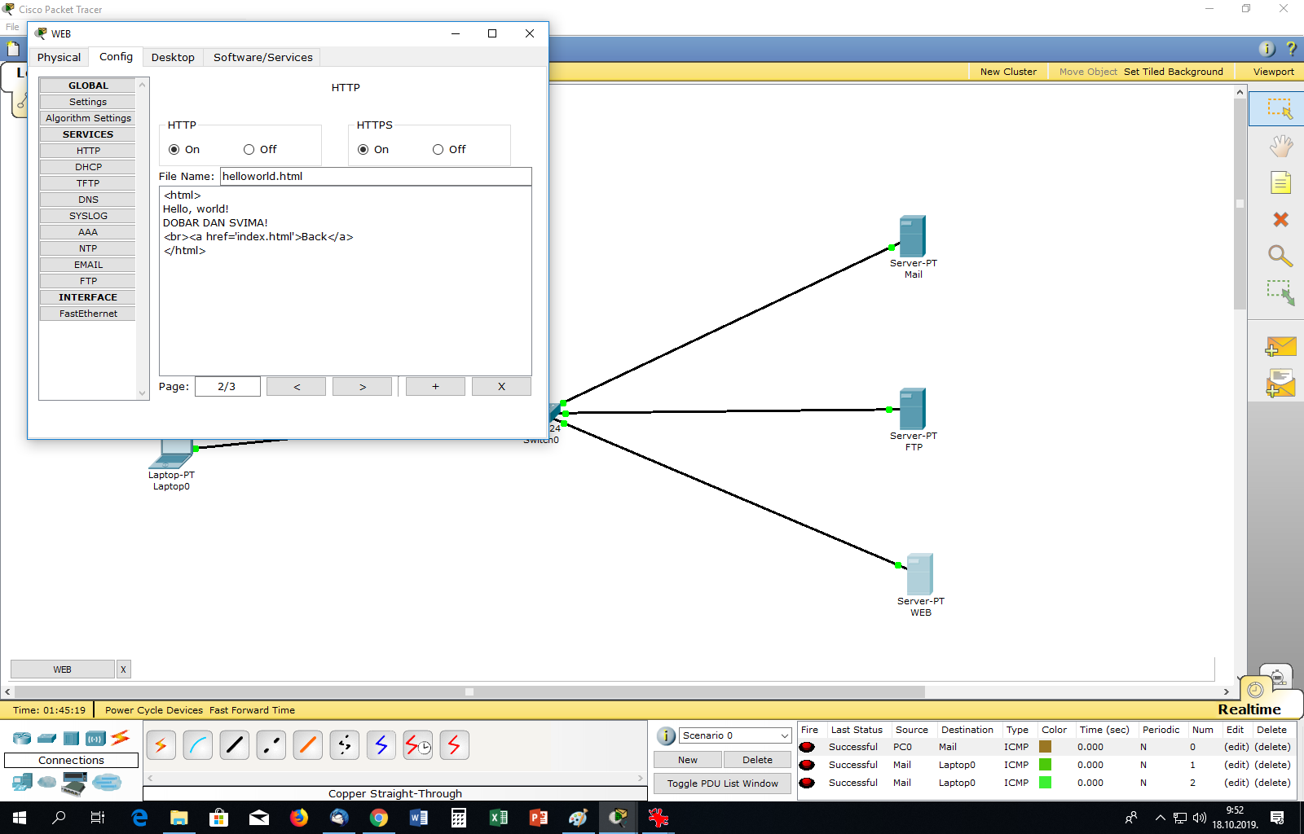
Pregled već pripremljenih datoteka i moguća izmjena istih

Slide 81
Konfiguracija DNS-a na klijentima

Slide 82
Otvaranje browsera

Slide 83
Hvala na pažnji!

